Slide 1
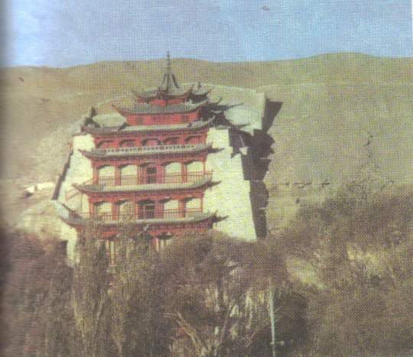
莫高窟
11.莫高窟

Slide 2
默读第2自然段
默读第2自然段，画出中心句，思考：这一段是怎样围绕中心句来写的？
提示：这一段围绕中心句，先概括讲了莫高窟彩塑 的特点，接着用“ ” 来具体描述彩塑的特点，然后具体写了其中的 ，最后写 。

Slide 3
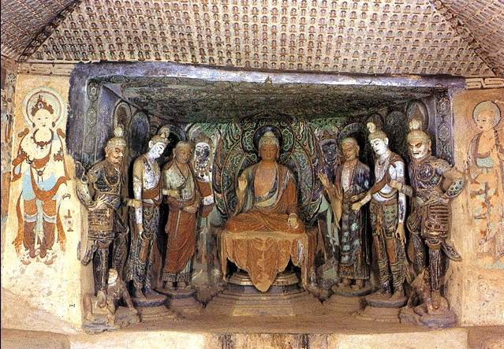
彩塑图

Slide 4
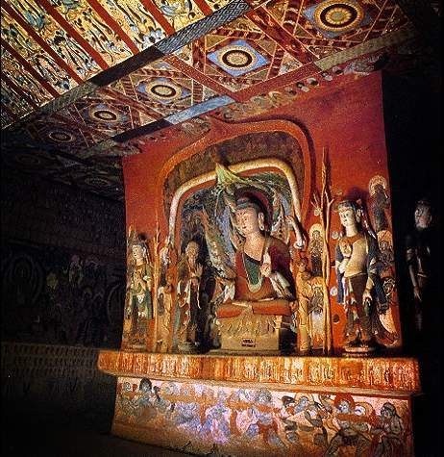
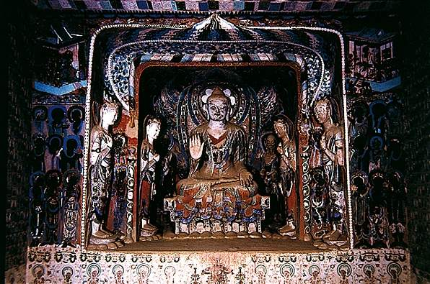
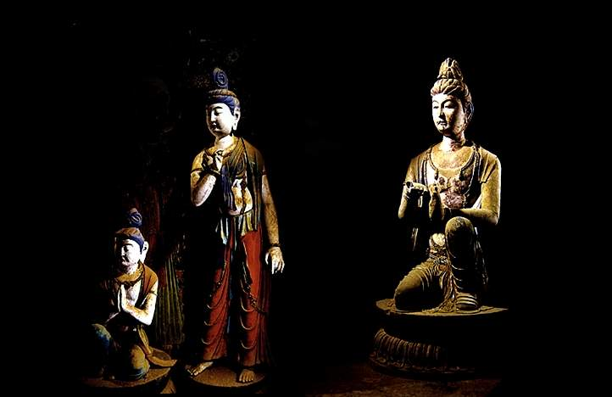
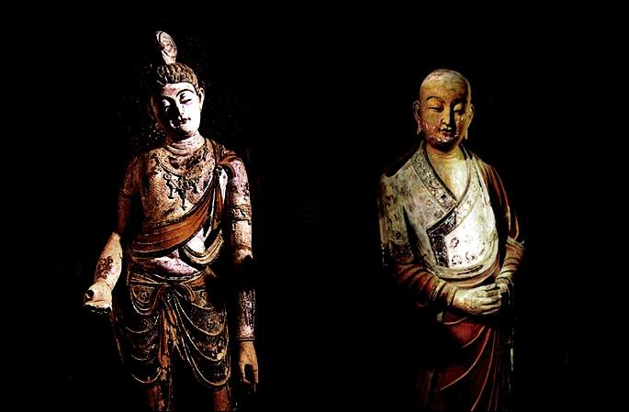

Slide 5
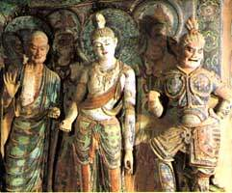
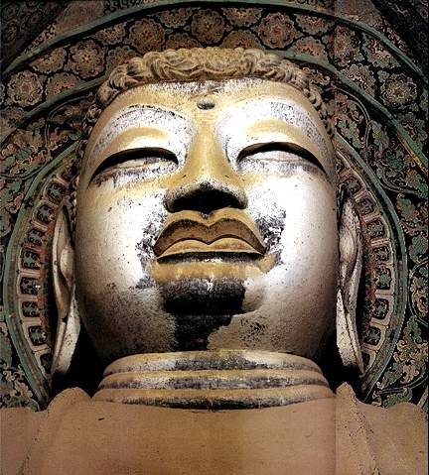
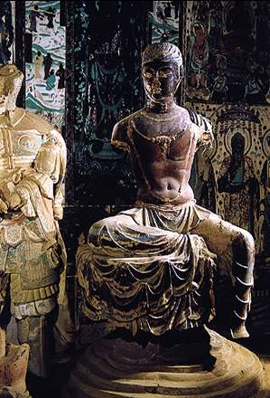

Slide 7
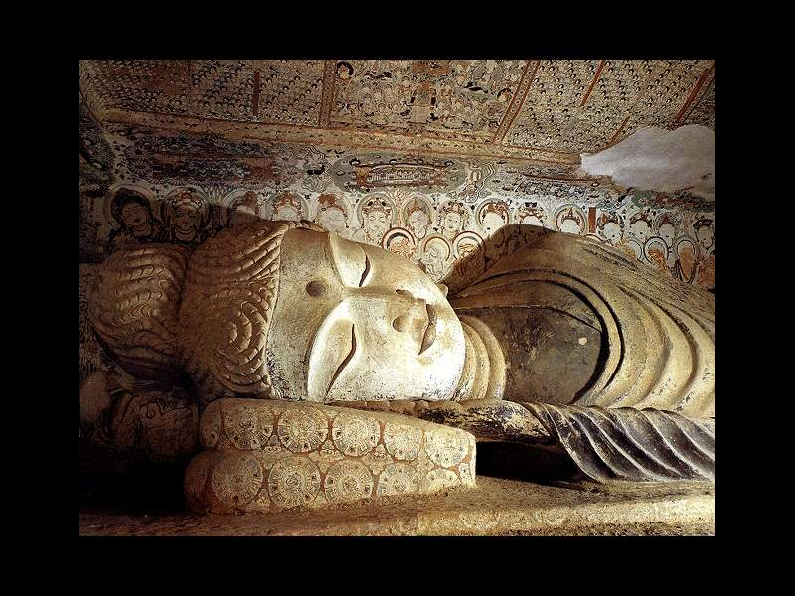
卧佛

Slide 8
壁画的内容丰富多彩，有记录佛教故事的，有描绘神佛形象的，有反映民间生活的，还有描摹自然风光的。
自读，说说体会、感受。
想象：壁画的内容丰富多彩，还有哪些内容？用文中的句式来讲。

Slide 9
其中最引人注目的，是那成百上千的飞天。壁画上的飞天，有的臂挎花篮，采摘鲜花；有的怀抱琵琶，轻拨银弦；有的倒悬身子，自天而降；有的彩带飘拂，漫天遨游；有的舒展双臂，翩翩起舞……

Slide 10
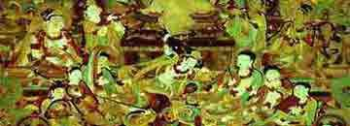
观察“飞天”图，指出课文中描写的飞天，说说这些飞天的优美姿势。

Slide 11
看图想象，用“有的……有的……有的……”的句式来讲 飞天的姿势.

